Slide 1
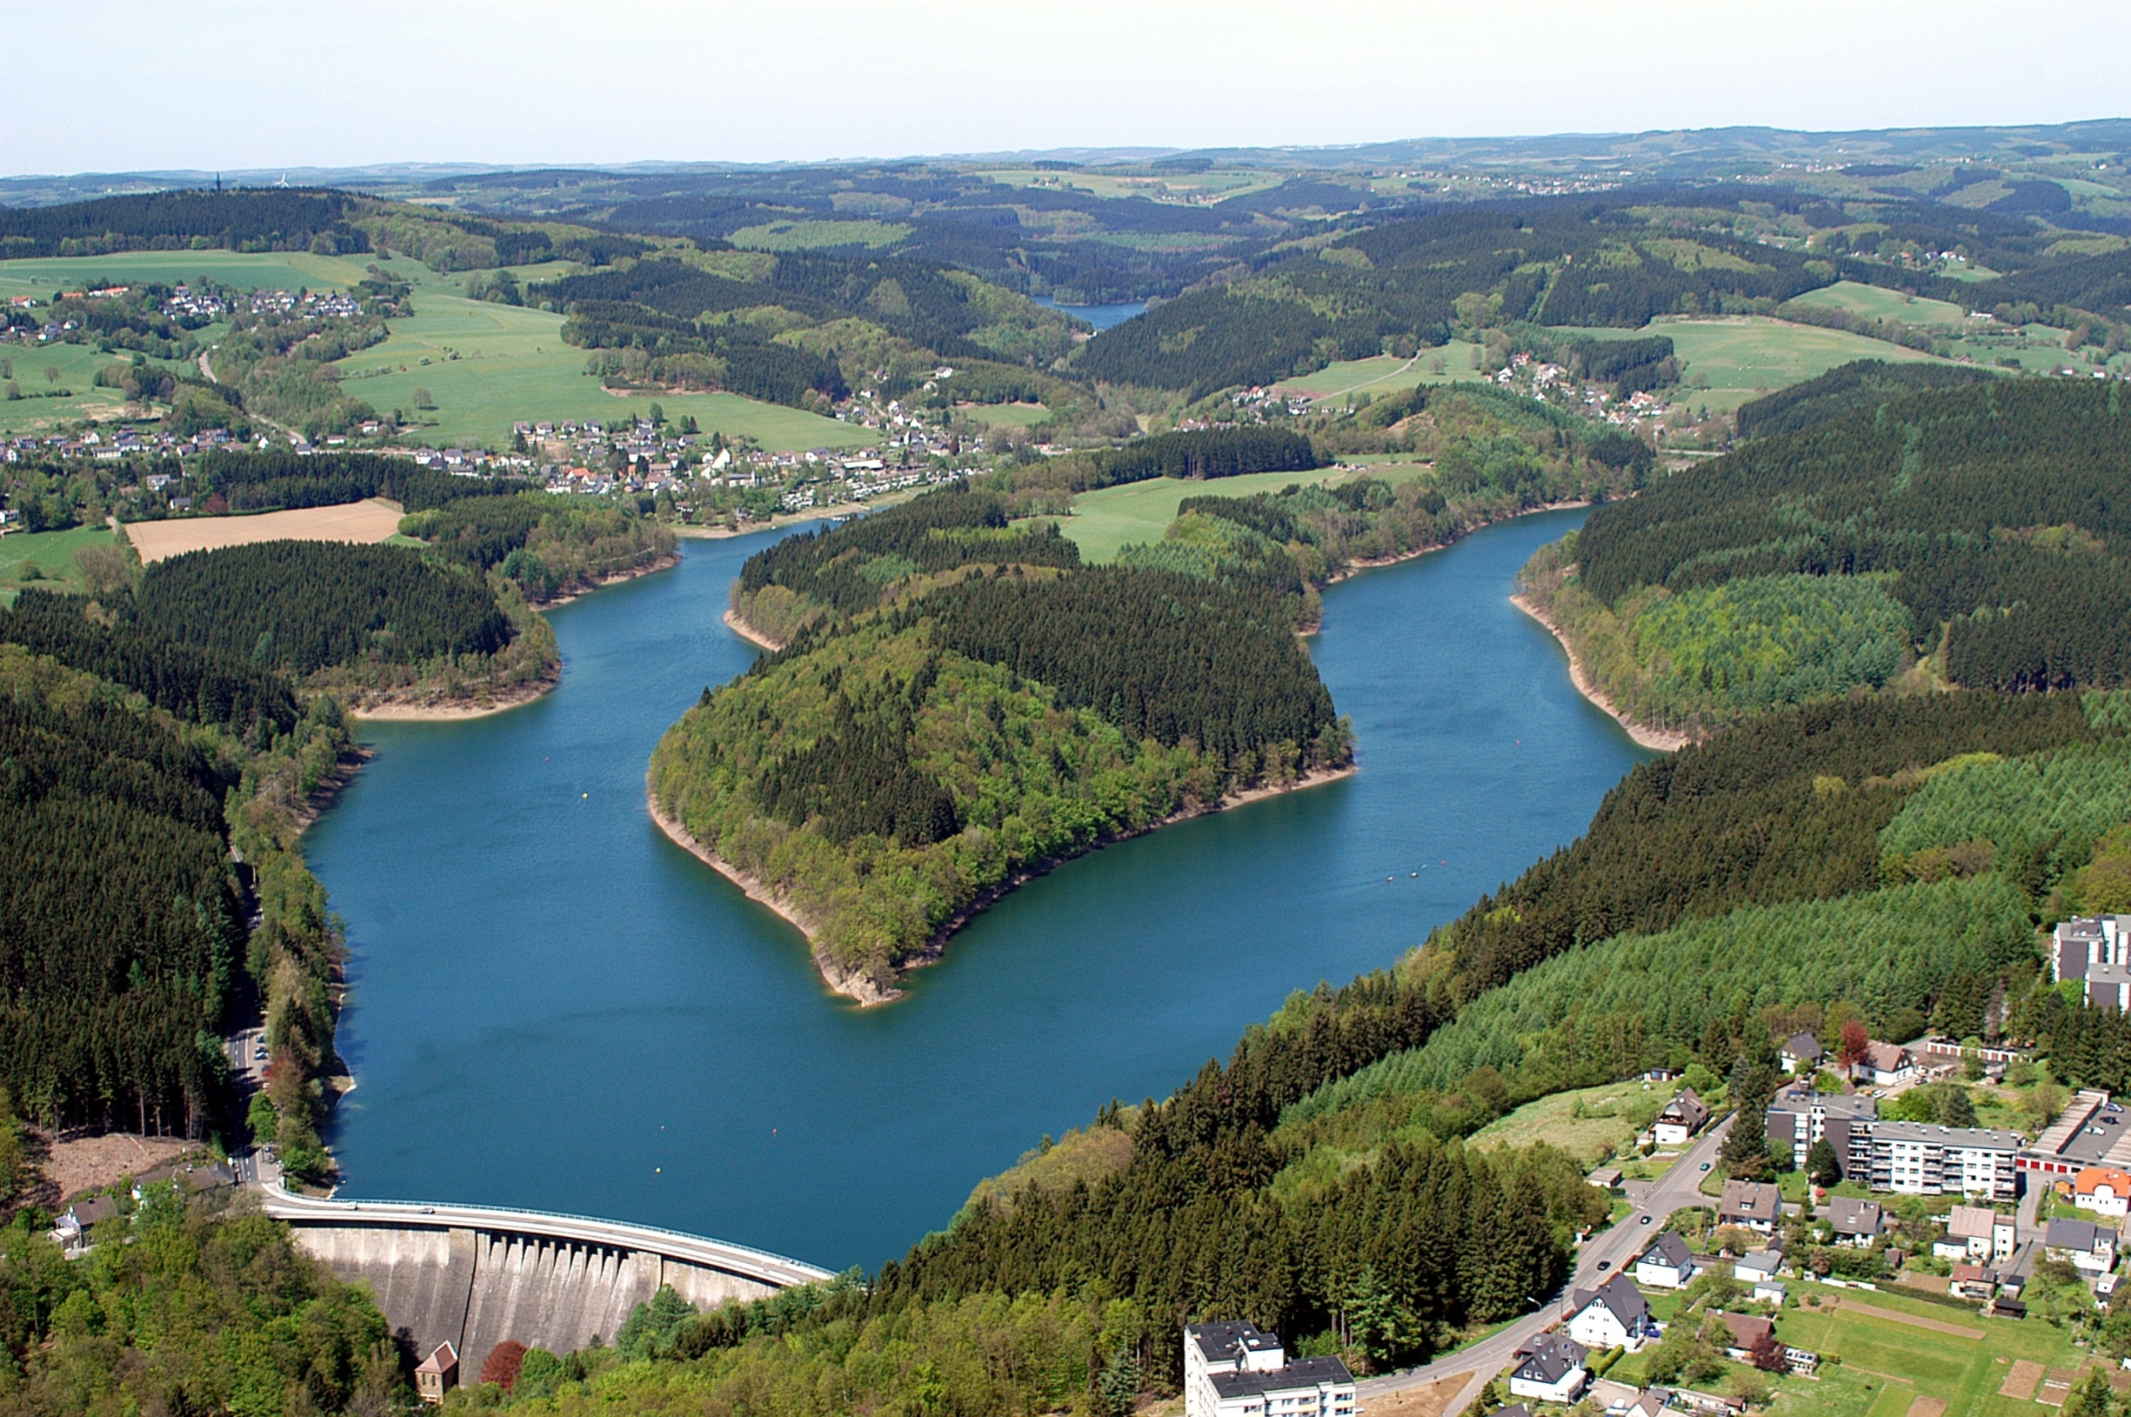
…
Hintergrundinformation der agw zur Thematik Spurenstoffe
Stand 12.08.2013

Slide 2
Ordnungsrechtlicher Rahmen
  Die Implementierung der 3. Reinigungsstufe basierte auf einer Entscheidung des Europaparlamentes und des EU-Ministerrates von 1991
  Es ist Konsens in Brüssel, dass die Maßnahmen zur Einhaltung für die neu festgesetzten UQN (Juli 2013) im Rahmen der WRRL mit dem bestehenden wasserrechtlichen Instrumentarium realisiert werden
  Brüsseler Novelle: Beim Großteil der neue festgesetzten UQN handelt es sich im Wesentlichen um in der Landwirtschaft eingesetzten Pestizide, die somit keine Kläranlagen-Relevanz besitzen
  Für den Komplex der Pharmazeutischen Wirkstoffe erarbeitet die Kommission einen strategischen Ansatz. „Dieser [...] umfasst [...] Vorschläge zur stärkeren Berücksichtigung [...] der Umweltverträglichkeit von Arzneimitteln [...] im Rahmen des Verfahrens für das Inverkehrbringen von Arzneimitteln“ (Art. 8 c der Novelle der EU-Richtlinie zu Prioritären Stoffen in der Wasserpolitk)

Slide 3
Zeitplan
Inkrafttreten der Brüsseler Novelle im Herbst 2013,
Umsetzung in die deutsche OberflächengewässerVO bis Herbst 2014
Für die Verschärfung der alten Prioritäre Stoffe
2015 neue UQN gültig
ab 2014 Integration in Bewirtschaftungspläne (2015-21)
ab 2021 Erreichung des guten Chemischen Zustands
Für die neuen Stoffe
2018 UQN für neue Stoffe gültig
ab 2018 Integration ins Monitoring der Mitgliedstaaten
ab 2021 Integration in Bewirtschaftungspläne
ab 2027 Erreichung des guten Chemischen Zustands
watchlist (vorerst):
17α-Ethinylestradiol
17β-Estradiol
Diclofenac
„Watchlist“
erste Veröffentlichung binnen einen Jahres nach Inkrafttreten der EU-RL
Aktualisierung alle 2 Jahre mit maximal 10, später bis zu14 Stoffen
Eine Festsetzung von UQN (für Stoffe der watchlist) erfolgt ggfs. im Rahmen
einer Richtliniennovellierung im vorgesehenen 4-Jahres-Zyklus

Slide 4
Eintragsquellen von Spurenstoffen in die Oberflächengewässer
Regenwasserkanäle
- Biozide
- Pestizide
- Schwermetalle
Schifffahrt
- Biozide
- polyzykl. Aromaten
Straßen
- Schwermetalle
- PAK
- Benzinadditive
- Herbizide
Pflanzenschutz
- Fungizide,
- Insektizide,
- Herbizide
Mischwasserüberläufe
- Pharmaka
- Hormone
- Biozide + Pestizide
Tierhaltung
- Pharmaka
- Hormone
- Biozide
Bahntrassen
- Herbizide
- Schwermetalle
- polyzykl. Aromaten
Kommunale Kläranlage
- Pharmaka
- Hormone
- Biozide + Pestizide
Haushaltschemikalien
Gewerbechemikalien aus Indirekteinleitungen
Industriekläranlage
- Industriechemikalien

Slide 5
Bewertung der Ergebnisse der Spurenstoff-Projekte aus Sicht der Verbände
  NRW besitzt insbesondere dank der Vorarbeiten der Verbände das umfassendste Know-How in Deutschland (Aktivkohle, Ozon, Membrantechnik, etc).
  Die Frage, welche Technik für welche Kläranlage sinnvoll ist, ist aktuell nicht qualifiziert zu beantworten.
  Es gibt keine allgemeingültige sog. 4. Reinigungsstufe. Vielmehr müssen die Verfahren insbesondere die Zusammensetzung des Abwassers und die Verhältnisse im Vorfluter berücksichtigen.
  Auch bei Einsatz aller bisher untersuchten Verfahren sind nicht alle Stoffe vollständig entfernbar (z.B. Röntgenkontrastmittel).
  Gewässerbelastungen werden häufig durch diffuse Einleitungen dominiert.
  Prognostizierte Kosten: Nach aktuellem Kenntnisstand ist mit einem Anstieg der Schmutzwassergebühr zwischen 6 bis 17 cent pro Kubikmeter zu rechnen, andere Berechnungen gehen von Mehrkosten in Höhe von 40 cent pro Kubikmeter Abwasser aus.

Slide 6
Gewässerbelastung mit Mikroschadstoffen
Erlasse des MKULNV vom 21.03. und 04.07.2013 (IV – 7 – 0420A6)
Anmerkungen (1):
Für den guten chemischen Gewässerzustand ist die OGewV vom 20. Juli 2011 des Bundes maßgeblich.
Die OGewV enthält abweichungsfest stoffbezogene Anforderungen an die Qualität der Oberflächengewässer.
Daher weder Bedarf noch Spielraum für verschärfenden Sonderweg in NRW!
Die UQN-RL vom 12. August 2013 gilt für „neue Stoffe“ erst und nur eingeschränkt ab 22.12.2018 (Überwachungsprogramm und vorläufiges Maßnahmenprogramm)
Die „neuen Stoffe“ der UQN-RL sind erst maßgeblich für den dritten Bewirtschaftungszyklus der WRRL (2021-2027)
Daher weder Bedarf noch Spielraum für vorgezogene Umsetzung in NRW!

Slide 7
Gewässerbelastung mit Mikroschadstoffen
Erlasse des MKULNV vom 21.03. und 04.07.2013 (IV – 7 – 042 0A6)
Anmerkungen (2):
Unter den „neuen Stoffen“ der UQN-RL sind keine Pharmaka (z.B.: Diclofenac).
Diclofenac (und zwei Östrogene) sind nach der UQN-RL in der „watch-list“.
Diclofenac ist kein „flussgebietsspezifischer“ Stoff in NRW.
Daher weder Bedarf, noch Spielraum für eine landesweite Anordnung, Diclofenac im Abwasser zu eliminieren!
Im wasserbehördlichen Vollzug ist der jeweils geltende und seitens des Umweltausschusses des Landtages gebilligte BW-Plan für die Ausübung des wasserwirtschaftlichen Ermessens bindend.
Die Anordnung von weitergehenden Anforderungen zur Spurenstoffelimination im Wege von Ministerialerlassen verletzt das Erfordernis einer Abwägung im Einzelfall.
Daher weder Bedarf, noch Spielraum für die wasserbehördliche Anordnung von Maßnahmen zur Spurenstoffelimination außerhalb des BW-Plans

Slide 8
Relevanzen der neuen UQNs für KA und Gewässer
(12 Neue Substanzen)
Nr. | Substanz | Jahresmittel-wert [µg/l] | Maximal-wert [µg/l] |  | Kategorie | Relevanz KA | Relevanz Gewässer
(38) | Aclonifen | 0,12 | 0.12 |  | Pestizid* | Keine | unklar
(39) | Bifenox | 0,012 | 0,04 |  | Pestizid* | Keine | unklar
(40) | Cybutryn | 0,0025 | 0,016 |  | Pestizid* | Keine | Unklar
(41) | Cypermethrin | 8 10⁻⁵ | 6 10⁻⁴ |  | Pestizid* | Keine | unklar
(42) | Diclorvos | 6 10⁻⁴ | 7 10⁻⁴ |  | Pestizid* | Keine | unklar
(34) | Dicofol | 1,3 10⁻³ | - |  | Pestizid* | Keine | unklar
(37) | Dioxin | - | - | 0,0065 TEQ (Biota) | u.a. Verbrennungsprozesse | Keine | unklar
(43) | HBCDD | 0,0016 | 0,5 |  | Industrie-Chemiekalien | Keine | unklar
(44) | Heptachlor | 2 10⁻⁷ | 3 10⁻⁴ |  | Pestizid* | Keine | unklar
(35) | PFOS | 6,5 10⁻⁴ | 36 |  | Industrie-Chemiekalien | Temporär | Ja: In großen Gewässern, kein Problem für Fische ; Routineüberwachung aktuell nicht möglich!
(36) | Quinoxyfen | 0,15 | 2,7 |  | Pestizid* | Keine | unklar
(45) | Terbutryn | 0,065 | 0,34 |  | Pestizid* | Keine | unklar
* Herbizide, Insektizide, Fungizide, etc.

Slide 9
Relevanzen der verschärften UQNs für KA und Gewässer
(10 „alte“ Substanzen)
)
Nr. | Substanz | Jahresmittel-wert [µg/l] | Maximal-wert [µg/l] | Änderung | KA- Relevanz | Gewässer- Relevanz
(2) | Anthracen | 0,1 | 0.1 | Max verschärft | Keine | Keine
(5) | Bromierte Diphenylether | - | 0,14 | Jahresmittel gestrichen + neuer Max | Keine | Ja: Fischwert problematisch
(15) | Fluoranthen | 0,0063 | 0,12 | Jahresmittel + Max verschärft | Keine | Ja: Diffuse Einträge
(16) | Hexachloro-benzene | - | 0,05 | Jahresmittel gestrichen | Keine | Keine
(17) | Hexachloro- Butadiene | - | 0,6 | Jahresmittel gestrichen | Keine | Keine
(20) | Blei | 1,2* | 14 | Jahresmittel verschärft, Max neu | Keine, aber Fremdwasserpro-blem | Ja: Geogen bedingt
(21) | Quecksilber | - | 0,07 | Jahresmittel gestrichen | Keine | Ja: Fischwert überschritten (Einzugsgebietsabhängig
(22) | Naphtalin | 2 | 130 | Jahresmittel verschärft und neuer Max | Keine | Keine
(23) | Nickel | 4* | 34 | Jahresmittel verschärft und neuer Max | Keine, aber Indirekteinleiter-Thema | Ja: Geogen bedingt
(28) | PAK Benzo(a)pyren | 1,7 10⁻⁴ | 0,27 | Jahresmittel verschärft, Max abgeschwächt | Keine, aber Löschwasserthematik | Ja: Unklar in Biota, kein Problem in Fischen
* Die UQN beziehen sich auf die bioverfügbaren Konzentrationen nach Filtration

